Slide 1

Clase 8: Recapitulación de Reales
Departamento de Matemáticas
4tos y Egresados – Programas M1 y M2
Eje: Números y Proporcionalidad
Otoño, 2024

Slide 2

Objetivos de Aprendizaje
Identificar y definir números irracionales como aquellos que no pueden expresarse como cocientes de números enteros.
Definir los números reales como la unión de los conjuntos de números racionales e irracionales y la operatoria de estos.
Identificar expresiones que carecen de significado o valor definido en el conjunto de números reales.

Slide 3
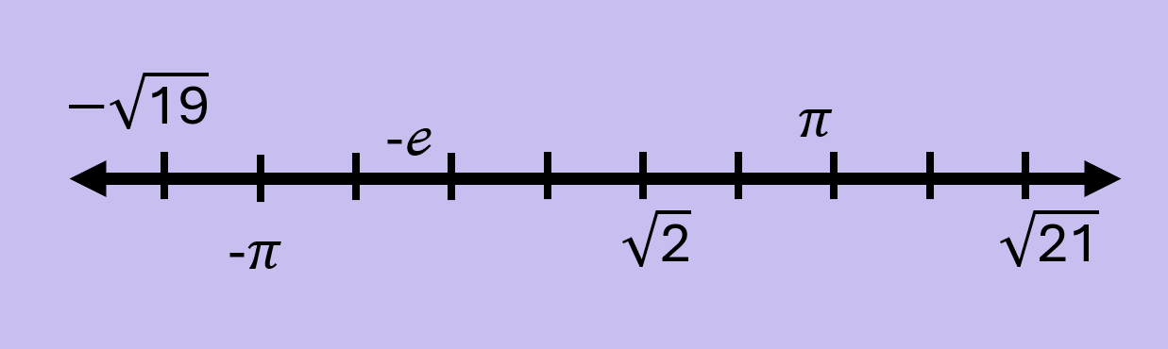
Números Irracionales ($ℚ^{∗}$)
Son todos aquellos números que no pueden expresarse en forma de cociente entre 2 números enteros.

Slide 4
Números Irracionales ($ℚ^{∗}$)
Operatoria
Los números irracionales están implicados en una serie de cálculos matemáticos, pero al no tener un fin surge la pregunta de cómo ocuparlos para resolver ejercicios. Muchas veces esto se resuelve mediante el redondeo o truncamiento hasta un cierto número de cifras y realizar el procedimiento como si ese fuera el número por completo.
La NASA por ejemplo, ocupa una aproximación al número pi (𝜋) con quince cifras decimales para sus cálculos matemáticos.
Para efectos de la PAES, muchas veces se dirá el número al que aproximarlo o simplemente se dejaran expresados en notación de raíz o logaritmo.

Slide 5
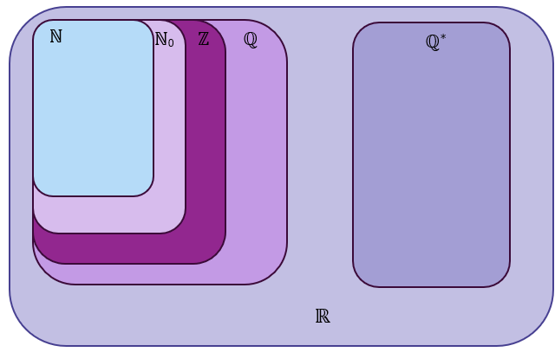
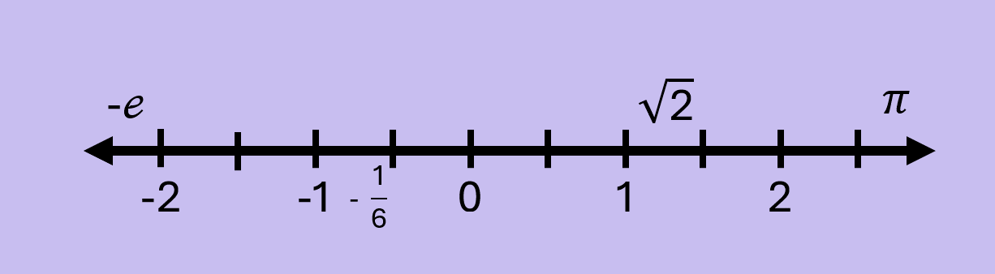

Números Reales ($ℝ$)
Este conjunto incluye a los números racionales y a los números irracionales.
$$ℝ=ℚ∪ℚ^{∗}$$

Slide 6

Números Reales ($ℝ$)
$$ℝ=ℚ∪ℚ^{∗}$$
Densidad: El conjunto de los reales es un conjunto denso, esto quiere decir que sin importar lo cercano que se encuentren dos números, siempre habrá infinitos números reales que se encuentren entre ellos.
Cerradura: Esta propiedad nos menciona que, si realizamos una operación matemática entre elementos pertenecientes al conjunto de los números reales, el resultado pertenecerá también al conjunto de los números reales.

Slide 7
Números Reales ($ℝ$)
Axiomas de los Reales
Asociatividad: Si tengo 3 o más números, la operación que se realice es independiente de la agrupación:
A + (B + C) = (A + B) + 𝐶
A ∙ (B ∙ C) = (A ∙ B) ∙ 𝐶
Conmutatividad: Si realizo una operación entre números, esta es independiente del orden de los números. Es lo que vulgarmente se conoce como el “orden de los factores no altera el producto”:
A + B = B + A
A ∙ B = B ∙ A
Ejemplo 1:
2 + (5 + 9) = (2 + 5) + 9 = 16
Ejemplo 2:
4 ∙ (3 ∙ 2) = (4 ∙ 3) ∙ 2 = 24
Ejemplo 1:
8 + 2 = 2 + 8 = 10
Ejemplo 2:
4 ∙ 2 = 2 ∙ 4 = 8

Slide 8
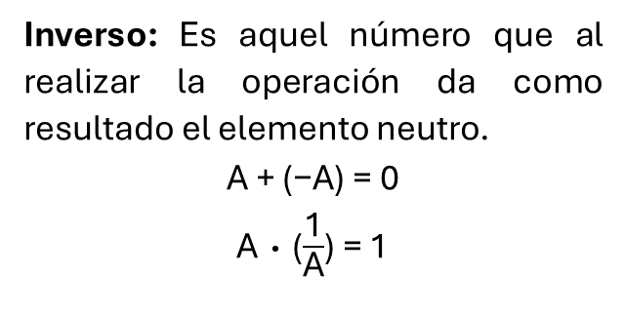
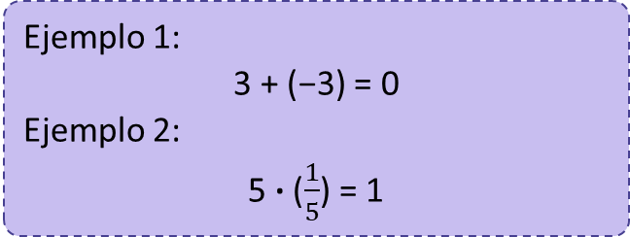
Números Reales ($ℝ$)
Axiomas de los Reales
Elemento neutro: Es aquel número que al realizar la operación no cambia el resultado:
A + 0 = A
A ∙ 1 = A
Inverso: Es aquel número que al realizar la operación da como resultado el elemento neutro.
A + (−A) = 0
A ∙ ($\frac{\text{1}}{\text{A}}$) = 1
Ejemplo 1:
2 + 0 = 2
Ejemplo 2:
5 ∙ 1 = 5
Ejemplo 1:
3 + (−3) = 0
Ejemplo 2:
5 ∙ ($\frac{1}{5}$) = 1

Slide 9
Números Reales ($ℝ$)
Axiomas de los Reales
Absorbente multiplicativo: Es aquel número que al multiplicarlo con otro el resultado es siempre cero:
A ∙ 0 = 0
Distributividad: La suma de dos sumandos, multiplicada por un número es igual a la suma de cada sumando multiplicado por el número:
A ∙ (B + C) = (A ∙ B) + (A ∙ C)
Ejemplo:
10 ∙ 0 = 0
Ejemplo:
2 ∙ (5 + 2) = (2 ∙ 5) + (2 ∙ 2)

Slide 10
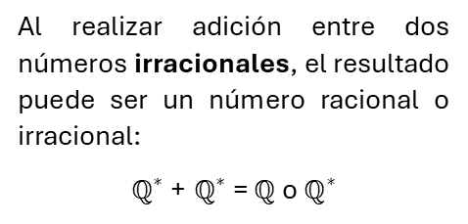


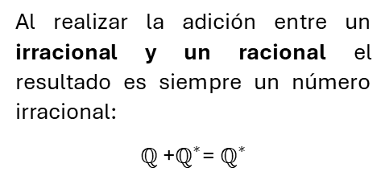
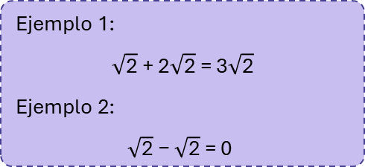
Operatoria en los Reales
Adición
Al realizar adición entre dos números racionales, el resultado es siempre un número racional:
ℚ + ℚ = ℚ
Al realizar adición entre dos números irracionales, el resultado puede ser un número racional o irracional:
$ℚ^{∗}$+ $ℚ^{∗}$= ℚ o $ℚ^{∗}$
Al realizar la adición entre un irracional y un racional el resultado es siempre un número irracional:
ℚ +$ℚ^{∗}$=${ ℚ}^{∗}$
Ejemplo:
$$\frac{\text{1}}{\text{4}}\text{ + 2 = }\frac{\text{9}}{\text{4}}$$
Ejemplo 1:
$$\sqrt{\text{2}}\text{ + 2}\sqrt{\text{2}}\text{ = 3}\sqrt{\text{2}}$$
Ejemplo 2:
$\sqrt{\text{2}} \text{−} \sqrt{\text{2}}\text{ = 0}$
Ejemplo:
$$\text{1 + }\sqrt{\text{2}}$$

Slide 11
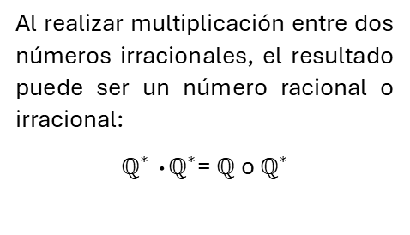


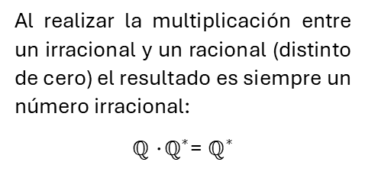
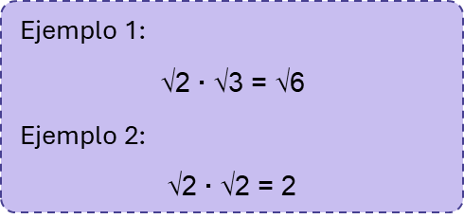
Operatoria en los Reales
Multiplicación
Al realizar multiplicación entre dos números racionales, el resultado es siempre un número racional:
ℚ ∙ ℚ = ℚ
Al realizar multiplicación entre dos números irracionales, el resultado puede ser un número racional o irracional:
$ℚ^{∗}$∙$ℚ^{∗}$= ℚ o $ℚ^{∗}$
Al realizar la multiplicación entre un irracional y un racional (distinto de cero) el resultado es siempre un número irracional:
ℚ ∙$ℚ^{∗}$= $ℚ^{∗}$
Ejemplo:
$$\text{6 }\text{∙}\text{ 3 = 18}$$
Ejemplo 1:
$$\text{√2 }\text{∙}\text{ √3 = √6}$$
Ejemplo 2:
√2 ∙ √2 = 2
Ejemplo:
$$\text{2 }\text{∙} \text{π}$$

Slide 12
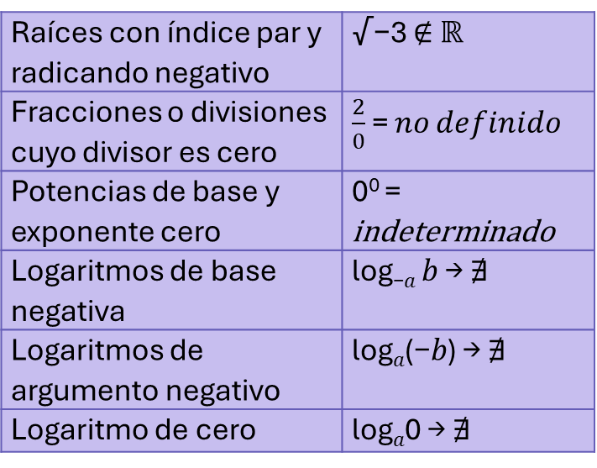
Expresiones no definidas en los Reales ($ℝ$)
Raíces con índice par y radicando negativo | √−3 ∉ ℝ
Fracciones o divisiones cuyo divisor es cero | $\frac{2}{0}$ = 𝑛𝑜 𝑑𝑒𝑓𝑖𝑛𝑖𝑑𝑜
Potencias de base y exponente cero | 0⁰ = indeterminado
Logaritmos de base negativa | log_{−𝑎} 𝑏 → ∄
Logaritmos de argumento negativo | log_{𝑎}(−𝑏) → ∄
Logaritmo de cero | log_{𝑎}0 → ∄
Si bien el conjunto de los números reales es un conjunto muy extenso, existen expresiones que no están definidas para este conjunto, esto quiere decir que, si en un ejercicio se llega a dicha expresión, la solución no pertenece al conjunto de los reales, pudiendo pertenecer a otro conjunto numérico (Números Complejos), no estar definida (indefinido), indeterminado o no existir una solución (no existe). Algunas de estas expresiones son las siguientes:

Slide 13


Slide 14

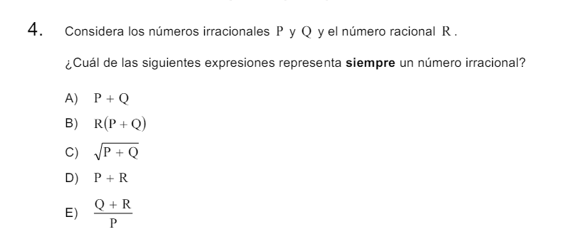

Pregunta N°1
Respuesta Correcta
D
DEMRE: PAES M2 Matemáticas Invierno Admisión 2024

Slide 15
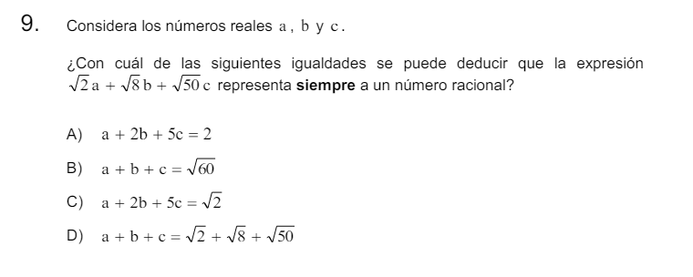
Pregunta N°2
Respuesta Correcta
C
DEMRE: PAES M2 Matemáticas Regular Admisión 2023

Slide 16
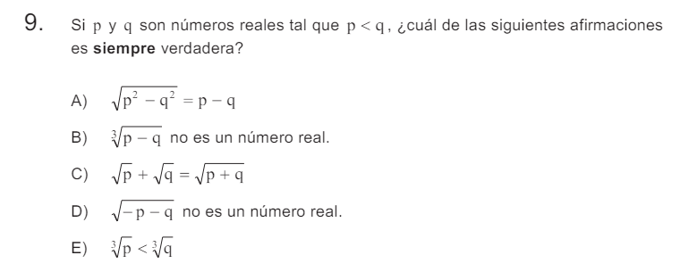
Pregunta N°3
Respuesta Correcta
E
DEMRE: Modelo Prueba de Matemática 2021

Slide 17
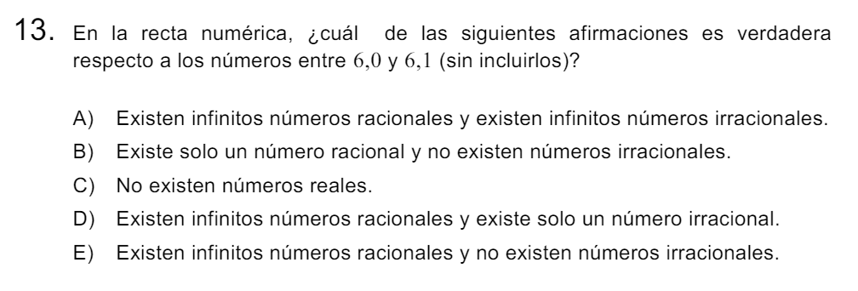
Pregunta N°4
Respuesta Correcta
A
DEMRE: Modelo Prueba de Matemática 2020

Slide 18
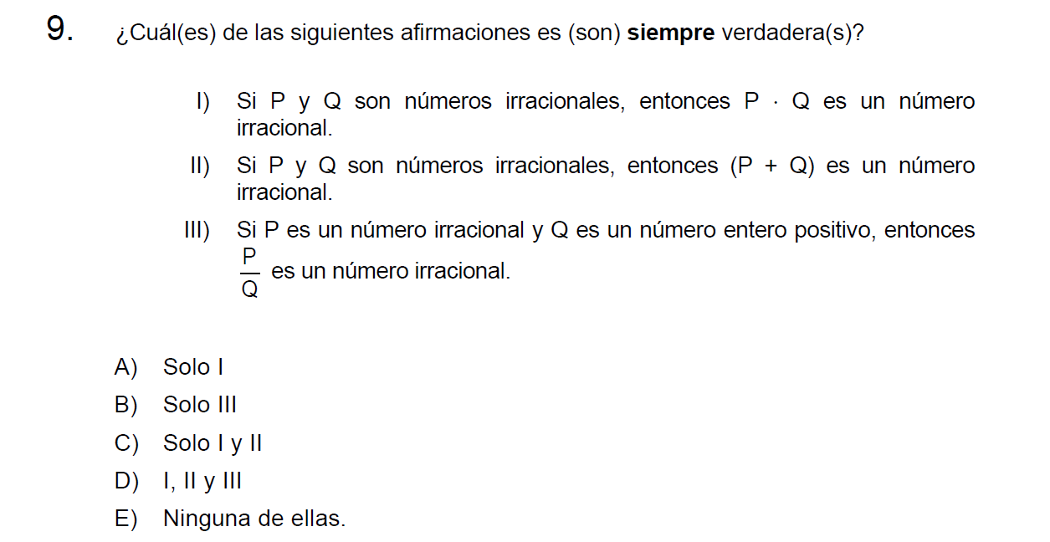
Pregunta N°5
Respuesta Correcta
B
DEMRE: Modelo Prueba de Matemática 2017

Slide 19
Hoy aprendimos
Números irracionales como aquellos que no pueden expresarse como cocientes de números enteros.
Números reales como la unión de los conjuntos de números racionales e irracionales y la operatoria de estos.
Expresiones que carecen de significado o valor definido en el conjunto de números reales.

Slide 20
Clase 8: Recapitulación de Reales
Departamento de Matemáticas
4tos y Egresados – Programas M1 y M2
Eje: Números y Proporcionalidad
Otoño, 2024

